Slide 1




Каталог за филми

Slide 2

Съдържание
Ентитита и връзки – слайд 4-5
Свързване на Visual Studio и MySQL – слайд 6
Примери за въвеждане на актьори, филми, жанрове и директори
Въвеждане – слайд 9-16
Редактиране – слайд 17-18
Извличане – слайд 19-20
Изтриване – слайд 21-22
Показване на въведената информация – слайд 23-24

Slide 3
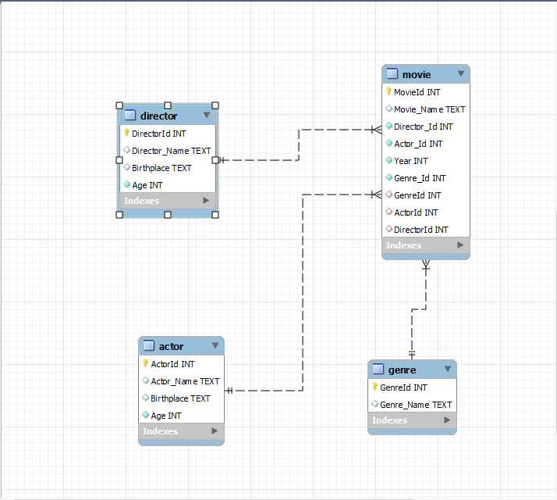
“Entity”-та
Проектът се състои от 4 главни „entity“-та.
Таблица Филми
Таблица Жанр
Таблица Директор
Таблица Актьор
Таблици 2, 3 и 4 са свързани едно към много с таблица 1.

Slide 4
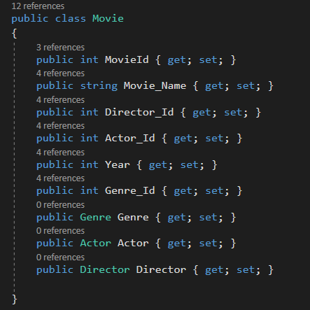
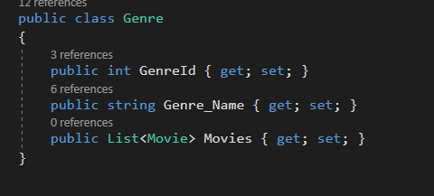
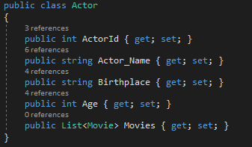
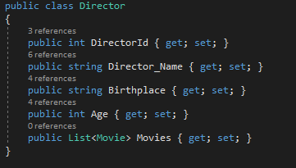
2.
1.
4.
1. Таблица Филми
2. Таблица Жанр
3. Таблица Директор
4. Таблица Актьор
3.

Slide 5
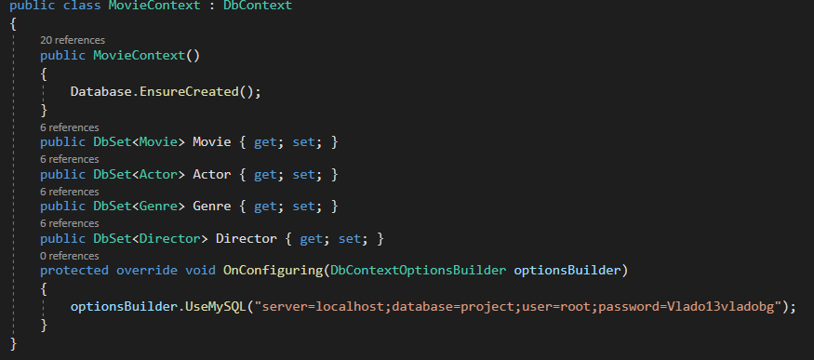
Свързване на Visual Studio и MySQL
- Чрез db- сетове, за да се направи връзката с базата данни

Slide 6
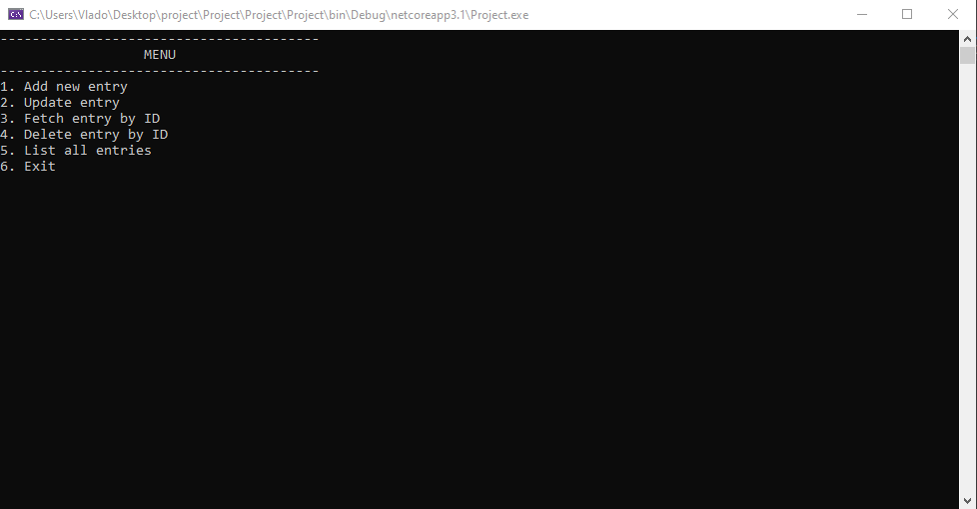
Menu
Създадохме меню, разполагащо със шест опции. Първата се състои от няколко под теми.
1.1 вписване на актьори
1.2 вписване на филми 1.3 вписване на жанрове
1.4 вписване на директори

Slide 7
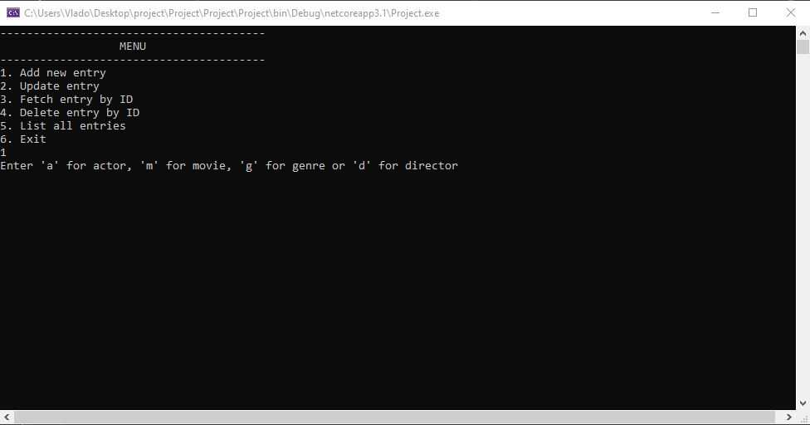
Програмата изисква от нас да въведем
“a”- за акьор,
“m”- за филм,
“g”- за жанр и
“d”- за директор

Slide 8
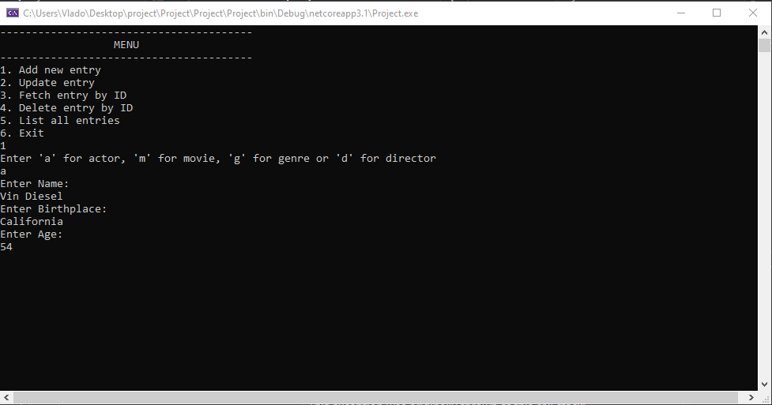
Пример за въвеждане на актьор
При въвеждането на символ “a”, започва попълването на информация за актьора - имена, място на раждане и години на актьора.

Slide 9
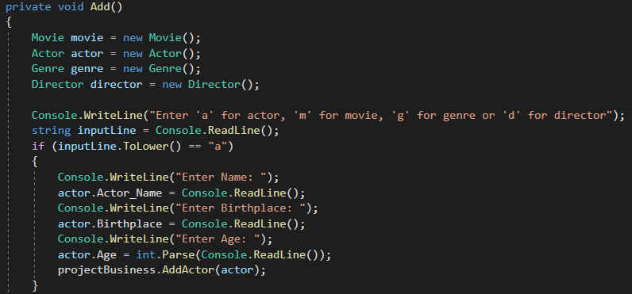
Код за изпълняване на командата за въвеждане на актьор.

Slide 10
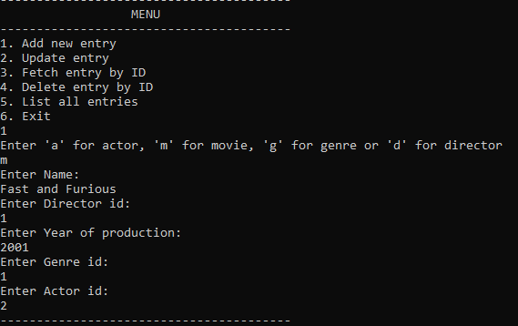
Пример за въвеждане на филм
При въвеждането на символ “m”, започва попълването на информация за филма - име, id, година на излъчване, жанр id и актьор id.

Slide 11
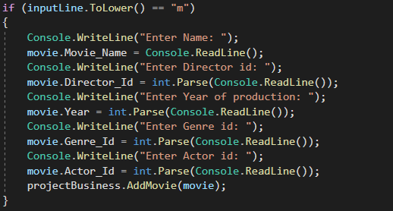
Код за изпълняване на командата за въвеждане на филм.

Slide 12
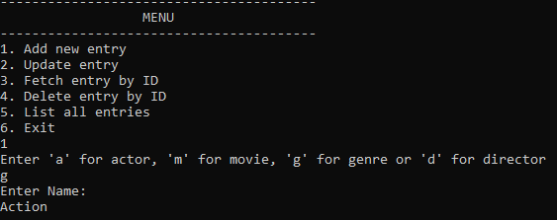
Пример за въвеждане на жанр
При въвеждането на символ “g”, започва попълването на информация за жанра – име.

Slide 13
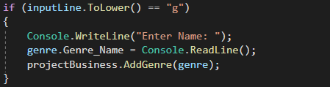
Код за изпълняване на командата за въвеждане на жанр.

Slide 14
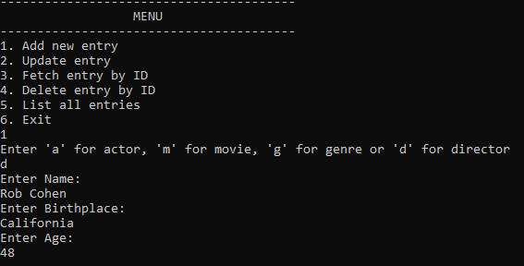
Пример за въвеждане на директор
При въвеждането на символ “d”, започва попълването на информация за директора – име, роден град и години.

Slide 15
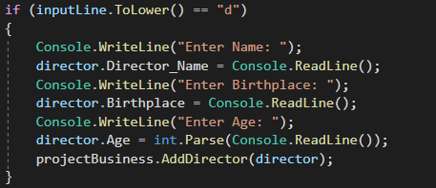
Код за изпълняване на командата за въвеждане на директор.

Slide 16
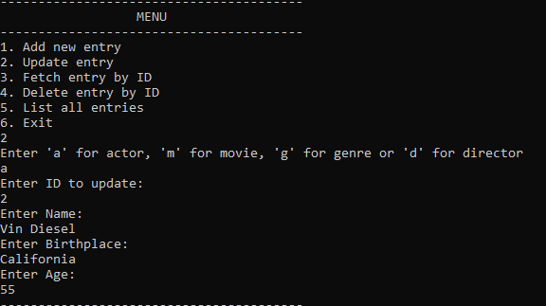
Редактиране
Чрез опция 2 е се променя въведена информация. Има възможност да се редактира всяка категория. Примерът, който се вижда на снимката е с промяна на годините в категория „актьори“, чрез въвеждане на „ID“ – то на актьора.

Slide 17
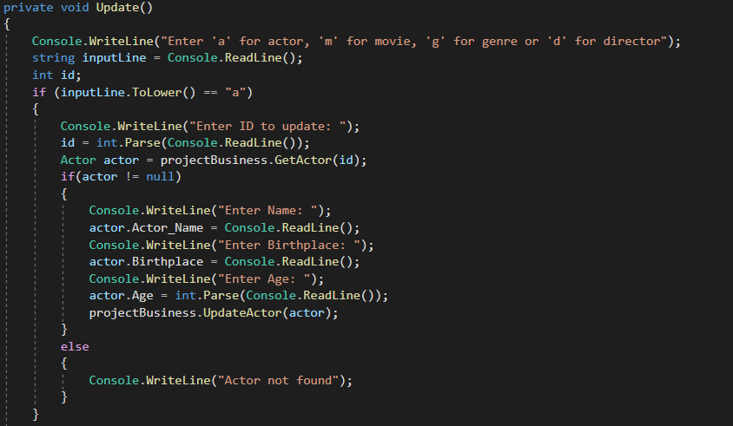
Код за изпълняване на командата за редактиране на данните за определен актьор.

Slide 18
Извличане
Опция 3 извлича информация от базата данни. На екрана е показан пример с извличане на актьор чрез вписване на „Id“ то му или номера под който е въведен.

Slide 19
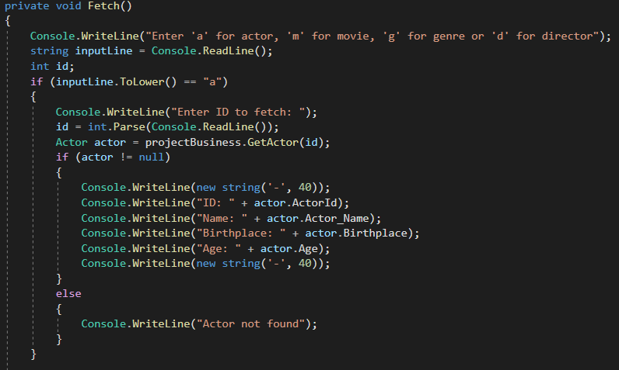
Код за изпълняване на команда за извличане на данните за даден актьор.

Slide 20
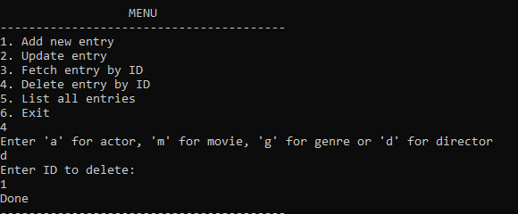
Изтриване
Опция 4 е за пълно изтриване на въведената информация. При въвеждане на „4“ и следва избор на категория от която желаем да изтрием определени данни, въвежда се „Id“ – то и следва пълно изтриване от базата данни.

Slide 21
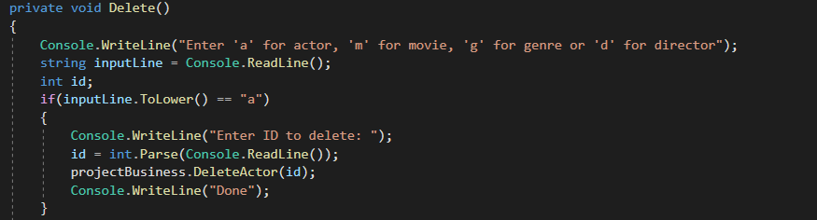
Код за изпълняване на команда за изтриване на данните.

Slide 22
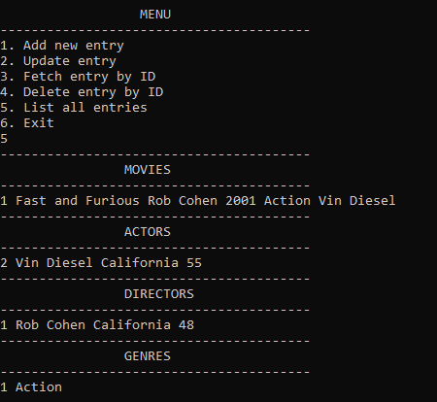
Показване на въведената информация
Опция „5“ служи за проверяване на въведената от нас информация.

Slide 23
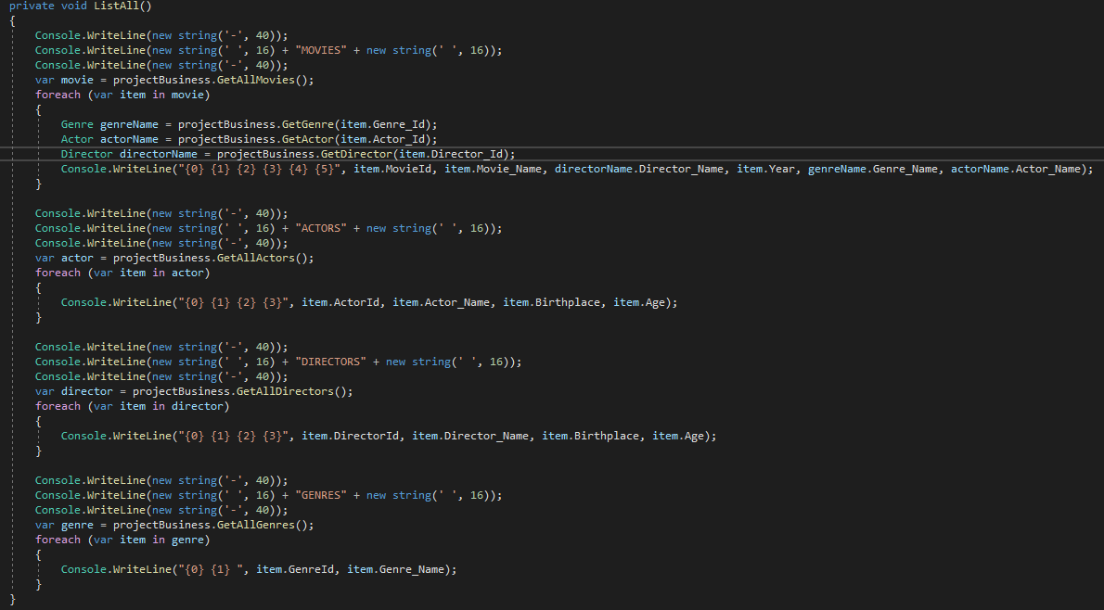
Код за изпълняване на команда номер 5.

Slide 24

Благодарим за вниманието!
Изготвили: Алкин Вежди, Владимир Владимиров и Калина Йорданова

